Slide 1
Orientace na Zemi

Slide 2
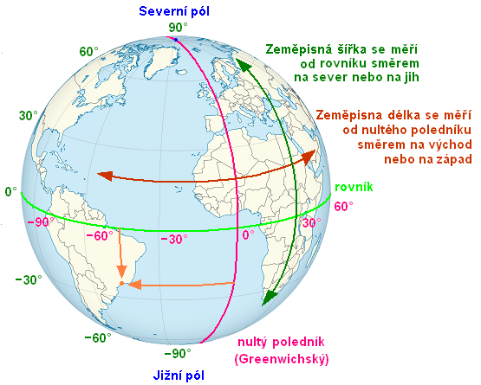

Slide 5
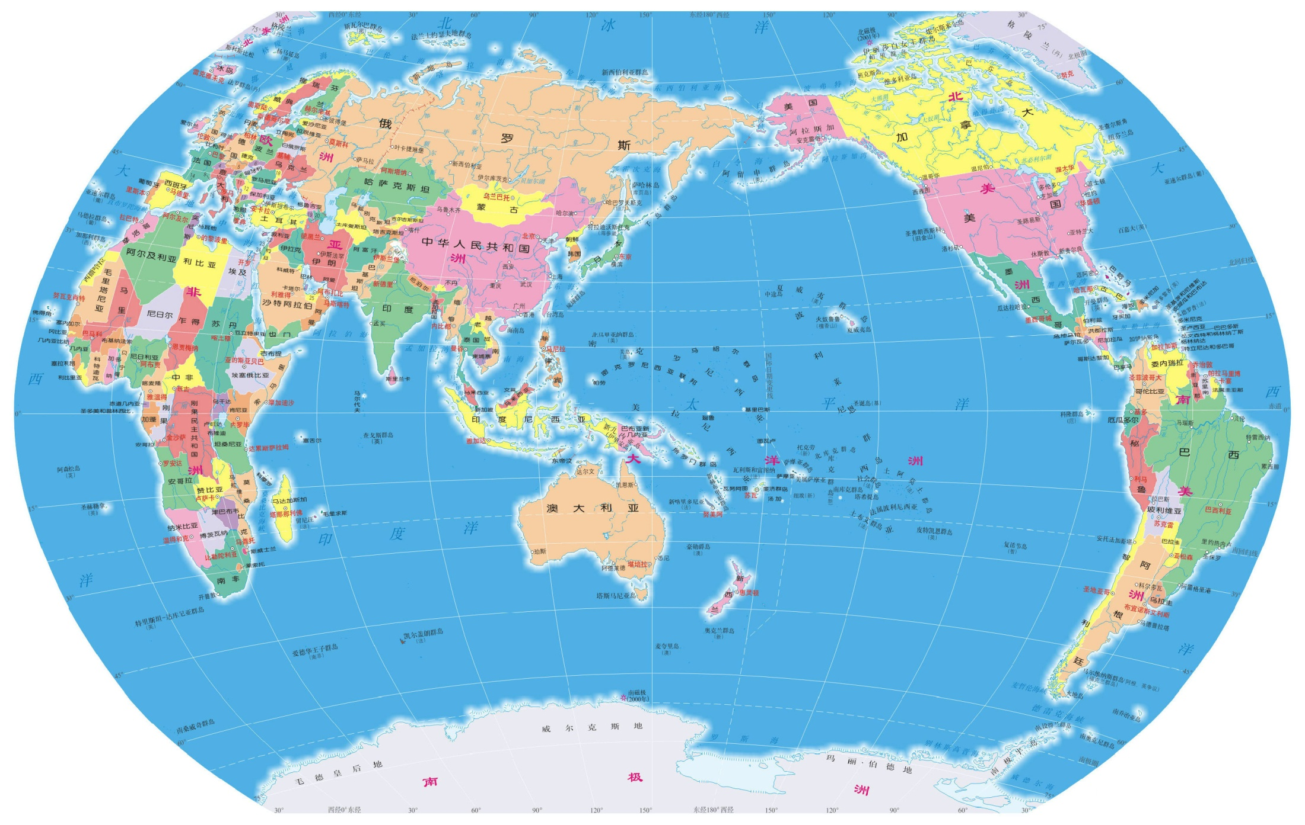
Čínocentrická verze vnímání světa

